Slide 1
Impulsar el tránsito de la educación especial a la educación inclusiva
Pátzcuaro, Michoacán de Ocampo a 8 de marzo de 2018

Slide 2
Antecedentes
Ejes del Nuevo Modelo Educativo
El planteamiento curricular
La escuela al centro del sistema educativo
Formación y desarrollo profesional docente
Inclusión y equidad
La gobernanza del sistema educativa

Slide 3
Antecedentes
Impulsar el tránsito de la educación especial a la educación inclusiva (discapacidad y aptitudes)
200Escuelas de educación básica
50 Escuelas de educación media superior

Slide 4
Entidades participantes
250 escuelas y planteles
21 entidades participantes 11 Educación Básica 18 Educación Media Superior
Aguascalientes | Michoacán
Baja California Sur | Nuevo León
Ciudad de México | Puebla
Campeche | Querétaro
Chihuahua | Quintana Roo
Coahuila | Sinaloa
Durango | Sonora
Guanajuato | Veracruz
Guerrero | Yucatán
Hidalgo | Zacatecas
Jalisco
Descripción: mapa de la república mexicana 21 entidades resaltadas en amarillo las cuales participaran en esta primera fase

Slide 5
Objetivo
Establecer un modelo educativo inclusivo que promueva el acceso, la permanencia, la participación, el aprendizaje así como el egreso de los alumnos con discapacidad y de los alumnos con aptitudes sobresalientes, garantizando que reciban una educación de calidad con equidad durante su tránsito por la educación obligatoria.

Slide 6
Modelo de intervención
Capacitación a la comunidad del plantel
Elaboración de Diagnóstico a través del ÍNDEX/MX
Ruta de trabajo escuela plantel – CAED, USAER. UDEEI
Implementación de la ruta de trabajo
Documentación y recopilación de los logros y avances
Establecer POLÍTICAS inclusivas
Desarrollar PRÁCTICAS inclusivas
Crear CULTURAS inclusivas
PLANTEL
USAER/UDEEI
CAED
Un plantel para todos y
para cada uno

Slide 7
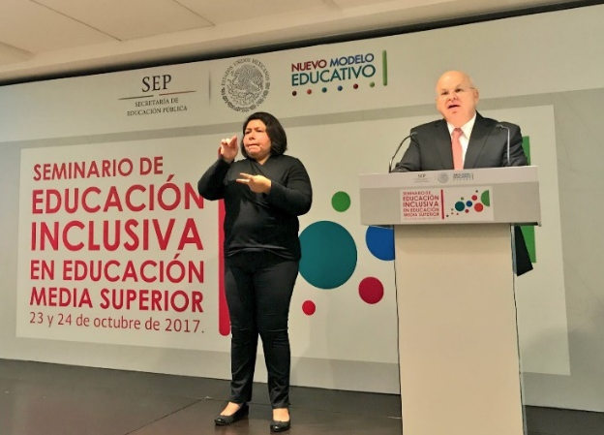
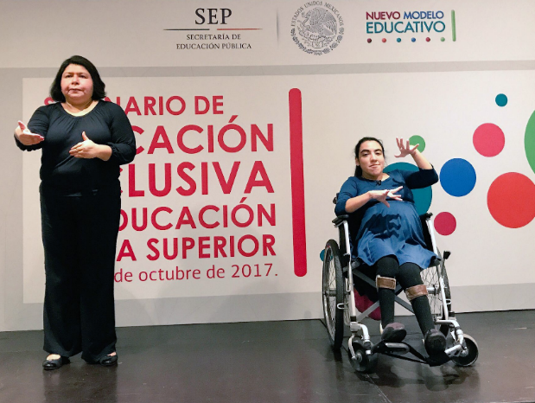
Acciones realizadas
Adaptación INDEX a contexto mexicano
Ciclo de conferencias sobre Derechos Humanos.
Visitas a escuelas y planteles
Seminario de Educación Inclusiva en educación media superior.
Conformación de Padrón de planteles participantes
Elaboración de un FODA en cada plantel participante para identificar barreras hacia una educación inclusiva
Elaboración de diagnostico (Index)
Diseño de la Ruta de Trabajo

Slide 8
Siguientes pasos 2018
3 áreas de atención
Difusión
Desarrollo profesional docente
Acompañamiento y seguimiento

Slide 9
Difusión
Concurso Audiovisual
de experiencias demostrativas
Reconocer los esfuerzos de la comunidad escolar
Documentar prácticas inclusivas
Analizar los componentes que fortalecen y dificultan la construcción de una cultura escolar inclusiva
Infografías

Slide 10
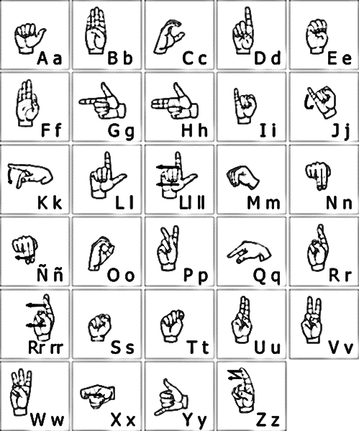
Desarrollo profesional docente
Serie de libros
Taller en línea
Auditiva
Visual
Motriz
Autismo
Aptitudes
Motriz
Intelectual
Múltiple
TDAH
Sobresalientes
Taller LSM
Discapacidades y Condiciones
Jornadas Académicas 2018
talleres y conferencias

Slide 11
Acompañamiento y seguimiento
#Gira por la Inclusión
14 entidades
Prevención, detección y atención del acoso escolar
Visita
Taller
Asesoría CNDH
Vinculación

Slide 12
Fases
Fase piloto
1: Desarrollar el modelo y fortalecerlo
200 escuelas y 50 planteles
Experiencias demostrativas
Difusión de la estrategia
2: Escalar el modelo y fortalecerlo
2018
Desarrollo profesional docente
Acompañamiento y seguimiento
3:Universalización del modelo
Tener un modelo de educación inclusiva en todo el sistema de educación obligatoria 2030

Slide 13
Tania M. Gallegos Vega
Secretaría de Educación Pública
Equidad e Inclusión
tania.gallegos@sems.gob.mx
República de Brasil #31, Centro Histórico, Ciudad de México
C.P. 06020

